Slide 1
সকলকে শুভেচ্ছা

Slide 2
পরিচিতি
মো হারুন-অর-রশিদ
সহকারী অধ্যাচপক(পদার্থবিজ্ঞান)
মাদ্রাসা-ই-দারুচ্ছুন্নাত,ডেমরা,ঢাকা
পাঠ পরিচিতি
শ্রেনিঃ দশম
অধ্যায়ঃএকাদশ (চল তড়িৎ)
সময়ঃ ৪৫ মিনিট

Slide 3
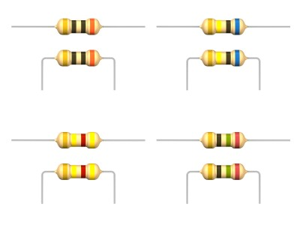
রোধ ও রোধের সন্নিবেশ

Slide 4
শিখন ফল
এ পাঠ শেষে শিক্ষার্থীরা---
রোধ কী বলতে পারবে?
শ্রেণি ও সমান্তরাল সন্নিবেশের পার্থক্য বিশ্লেষণ করতে পারবে।
তুল্যরোধ নির্ণয় করতে পারবে।

Slide 5
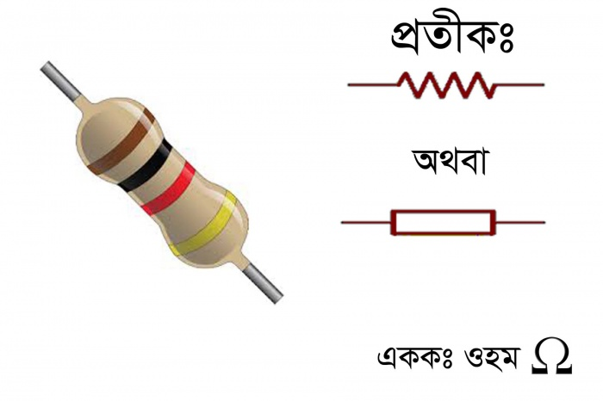
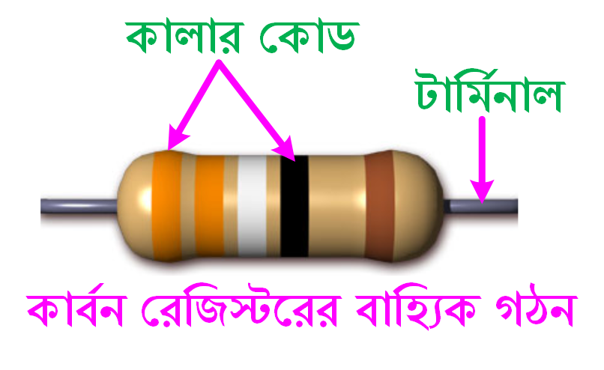
রোধ
রোধঃ কোন পরিবাহীর মধ্য দিয়ে ইলেক্টন চলাচলের সময় যে ধর্মের কারনে গতি বাধাপ্রাপ্ত হয় পরিবাহীর এই ধর্মকে রোধ বলে।

Slide 6
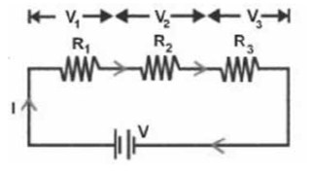
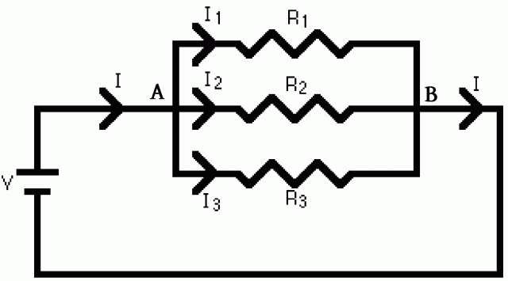
রোধের সন্নিবেশ ২ ধরনের
শ্রেণি সন্নিবেশ
সমান্তরাল সন্নিবেশ

Slide 7
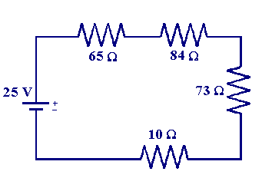
শ্রেনি সন্নিবেশ

Slide 8
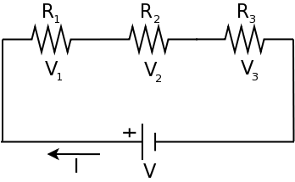
শ্রেণি সন্নিবেশ ঃ যে বর্তনীতে তড়িত উপকরণগুলো পরপর সাজানো থাকে তাকে শ্রেণি সন্নিবেশ বলে।
তুল্য রোধ Rs = R1 + R2 + R 3

Slide 9
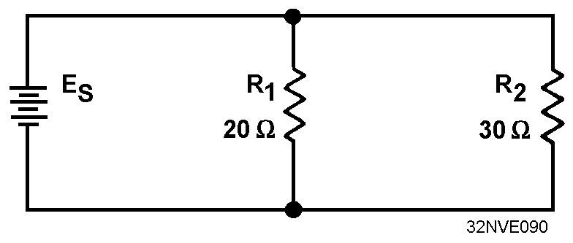
সমান্তরাল সন্নিবেশ

Slide 10
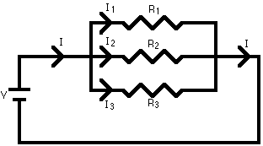
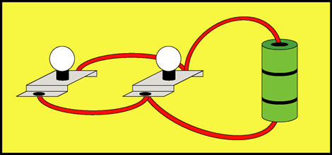
সমান্তরাল সন্নিবেশ : যে বর্তনীতে তড়িত উপকরণগুলো এমনভাবে সাজানো থাকে যে,প্রতেকটির এক প্রান্তগুলো একটি সাধারন বিন্দুতে এবং অপরপ্রান্তগুলো অন্য একটি সাধারণ বিন্দুতে সংযুক্ত তাকে সমান্তরাল সন্নিবেশ বলে।
তুল্য রোধ 1/R = 1/R1 + 1/R2 + 1/R 3

Slide 11
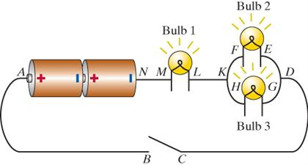
একই বর্তনীতে শ্রেণি ও সমান্তরাল সমবায়

Slide 12
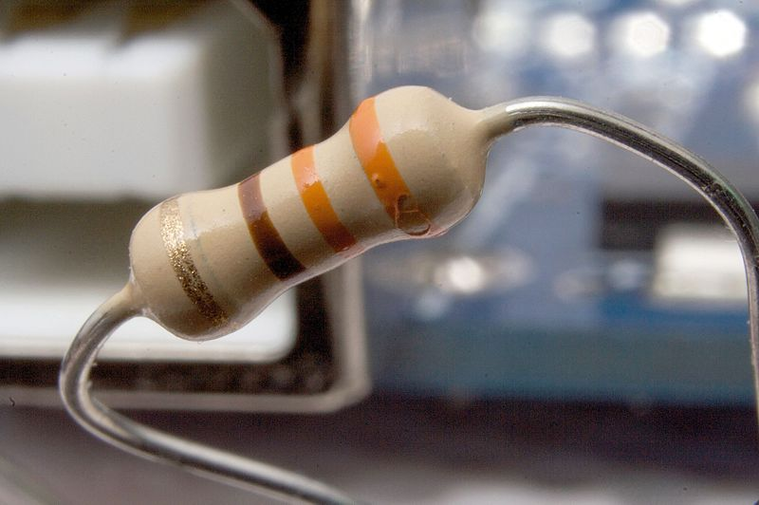
দলগত কাজ
ক দলঃ একই মানের ৩টি রোধ দ্বারা শ্রেণি সন্নিবেশ তৈরি
খ দলঃএকই মানের ৩টি রোধ দ্বারা সমান্তরাল সন্নিবেশ তৈরি

Slide 13
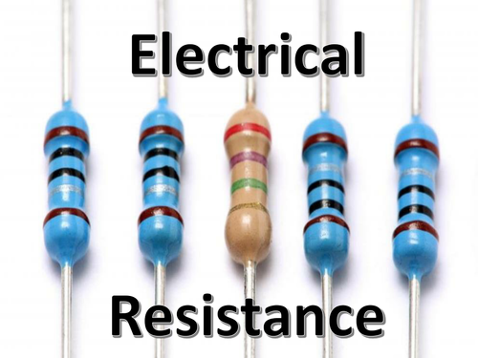
মূল্যায়ন
রোধ কি?
রোধের একক কি?
রোধের সন্নিবেশ কয় ধরনের?
শ্রেণি সন্নিবেশে প্রত্যেক রোধে একই মানের তড়িত প্রবাহিত হয় কেন?
সমান্তরাল সন্নিবেশে রোধগুলো কিভাবে সংযুক্ত থাকে?

Slide 14
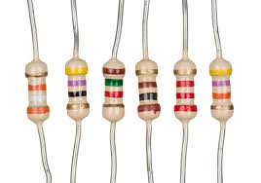
বাড়ির কাজ
৫ ওহম এর তিনটি রোধ কিভাবে যুক্ত করলে 15 ওহম রোধ পাওয়া যাবে?

Slide 15
ধন্যবাদ

